Slide 1
Digi school DEJEPIS
2020-1-SK01-KA226-SCH-094350

Slide 2
Predmet: Dejepis
Špecifikácia: Seminár z dejepisu
Veková skupina: 15- 16 rokov
2020-1-SK01-KA226-SCH-094350

Slide 3
01
Stredovek
02
Vznik a vývoj Franskej ríše
03
Kultúra Franskej ríše a jej odkaz
04
Edukačné materiály
2020-1-SK01-KA226-SCH-094350

Slide 4
Stredovek
1
2020-1-SK01-KA226-SCH-094350

Slide 5
Doba temna
myšlienková mapa Stredovek
2020-1-SK01-KA226-SCH-094350

Slide 6
Vznik a vývoj Franskej ríše
2
5. storočie po Kristovi- 843
2020-1-SK01-KA226-SCH-094350

Slide 7
Vznik Franskej ríše
ranostredoveký štát
germánsky kmeň Frankov
Chlodovik ( Merovejovci)- kresťanstvo, expanzia
Dagobert- boje so Samovou ríšou
2020-1-SK01-KA226-SCH-094350

Slide 8
Vývoj Franskej ríše
moc majordómov- správcovia dvora
Pipin II.- majordóm celej ríše
Karol Martel- porážka Arabov
Pipin III. Krátky ( Karolovci) - pomazaný pápežom- kráľ
Pipinovská donácia
2020-1-SK01-KA226-SCH-094350

Slide 9
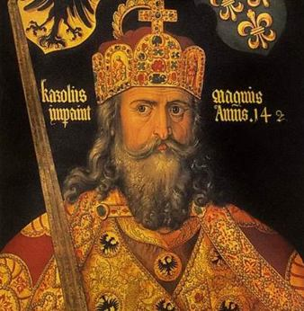
Karol Veľký- obnova titulu cisár
grófstva a markgrófstva- pohraničné marky
Ľudovít Pobožný
https://shallot.ru/sk/kto-zavoeval-bolshe-vsego-zemel-v-istorii-drevnyaya-persiya-ot-plemeni-do.html
Verdunská zmluva- rozdelenie ríše- vnuci Karola Veľkého
2020-1-SK01-KA226-SCH-094350

Slide 10
Kultúra Franskej ríše a jej odkaz
3
2020-1-SK01-KA226-SCH-094350

Slide 11
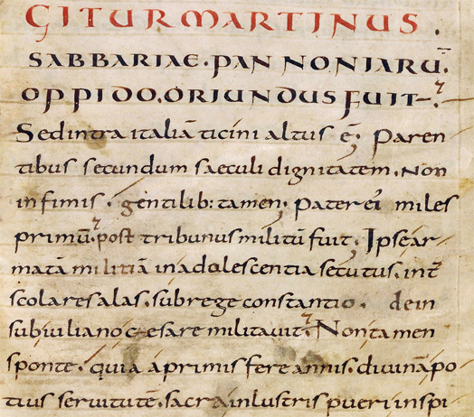
Kultúra Franskej ríše a jej odkaz
feudálny systém- Feudálna pyramída
zdroj: KURCINOVÁ, Ľudmila, SOBEK, Ľubomír. Úspešná maturita: Dejepis. Košice: Taktik, 2019. ISBN 978-80-8180-131-0.str. 61.
karolínska renesancia
karolínska minuskula
sedem slobodných umení
iluminácia
https://cs.wikipedia.org/wiki/Karolina_(písmo)
2020-1-SK01-KA226-SCH-094350

Slide 12
Edukačné materiály
4
2020-1-SK01-KA226-SCH-094350

Slide 13
Edukačné materiály
Kvíz- Franská ríša wordwall.ch
Náhodné karty wordwall.ch
Franská ríša
2020-1-SK01-KA226-SCH-094350

Slide 14
ZDROJE:
Damankoš, Marián. 2008. Svetové dejiny I. Bratislava, Prešov: Eurolitera, 2008. 322 s. ISBN: 978-80-968520-9-3.
Kurcinová, Ľudmila- Sobek, Ľubomír. 2019. Úspešná maturita: Dejepis. Košice: TAKTIK, 2019. 338 s. ISBN 978- 80-8180-131-0.
Sochrová, Mária- Virdzeková, Alica. 2009. Dejepis I. Bratislava: Fragment, 2009. 144 s. ISBN 978-80-8089-296-8.
2020-1-SK01-KA226-SCH-094350

Slide 15
EN The European Commission's support for the production of this publication does not constitute an endorsement of the contents, which reflect the views only of the authors, and the Commission cannot be held responsible for any use which may be made of the information contained therein.
SK Podpora Európskej komisie na výrobu tejto publikácie nepredstavuje súhlas s obsahom, ktorý odráža len názory autorov, a Komisia nemôže byť zodpovedná za prípadné použitie informácií, ktoré sú v nej obsiahnuté.
2020-1-SK01-KA226-SCH-094350

